Slide 1

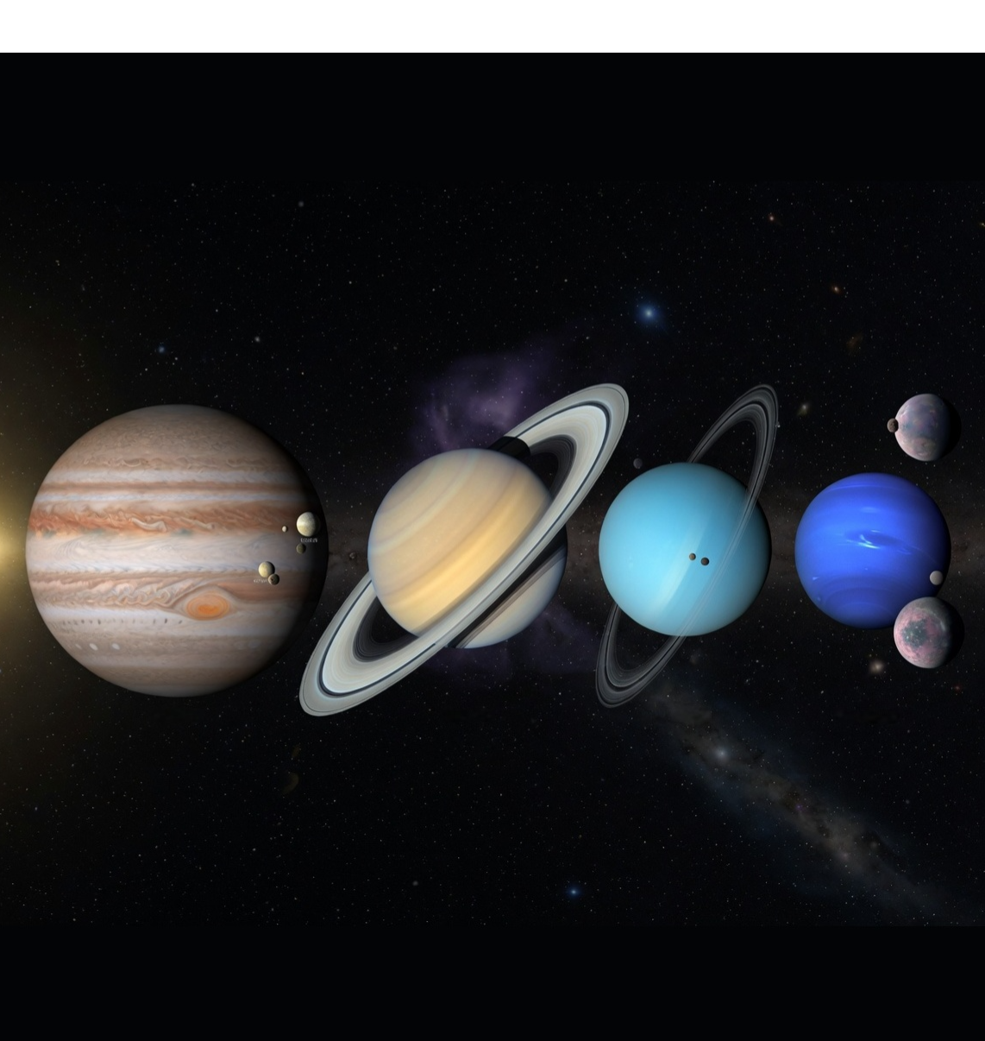
Планеты-гиганты
Планеты-гиганты Солнечной системы представляют собой колоссальные газовые и ледяные шары, которые содержат в себе подавляющую часть всей планетной массы нашей звёздной системы.
Изучение Юпитера, Сатурна, Урана и Нептуна помогает астрофизикам понять сложные механизмы формирования планет и физику экстремальных давлений, недоступных для земных лабораторий.

Slide 2

Общие характеристики группы
Орбиты планет-гигантов пролегают далеко за пределами снеговой линии, где вода и летучие газы быстро замерзают в твёрдый лёд.
У этих миров нет твёрдой поверхности, поэтому космический корабль просто погрузился бы в их плотную атмосферу, пока не разрушился от огромного давления.
Они вращаются вокруг своей оси гораздо быстрее планет земной группы, из-за чего их экваторы сильно сплющены центробежной силой.

Slide 3

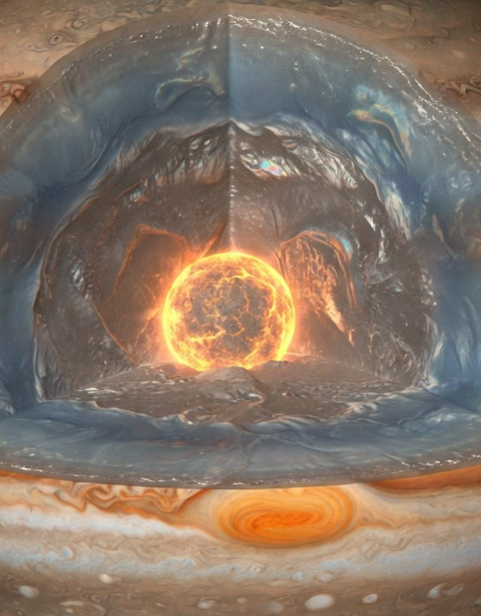
Внутреннее строение
Под толстым слоем атмосферных облаков плотность газа постепенно возрастает, плавно переходя в раскалённое жидкое состояние без чёткой границы.
Глубоко в недрах Юпитера и Сатурна водород сжимается настолько сильно, что приобретает свойства жидкого металла и начинает проводить электрический ток.
В самом центре гигантов прячется плотное каменное ядро, которое по массе в несколько раз превосходит всю нашу Землю.

Slide 4

Атмосфера и погода
Внешние слои гигантов состоят преимущественно из лёгкого водорода и гелия с примесями аммиака, метана и водяного пара.
Быстрое вращение планет растягивает облака в длинные параллельные полосы, которые движутся в противоположных направлениях с огромной скоростью.
В местах столкновения этих потоков возникают мощные атмосферные вихри, сверкают колоссальные молнии и идут химические дожди.

Slide 5

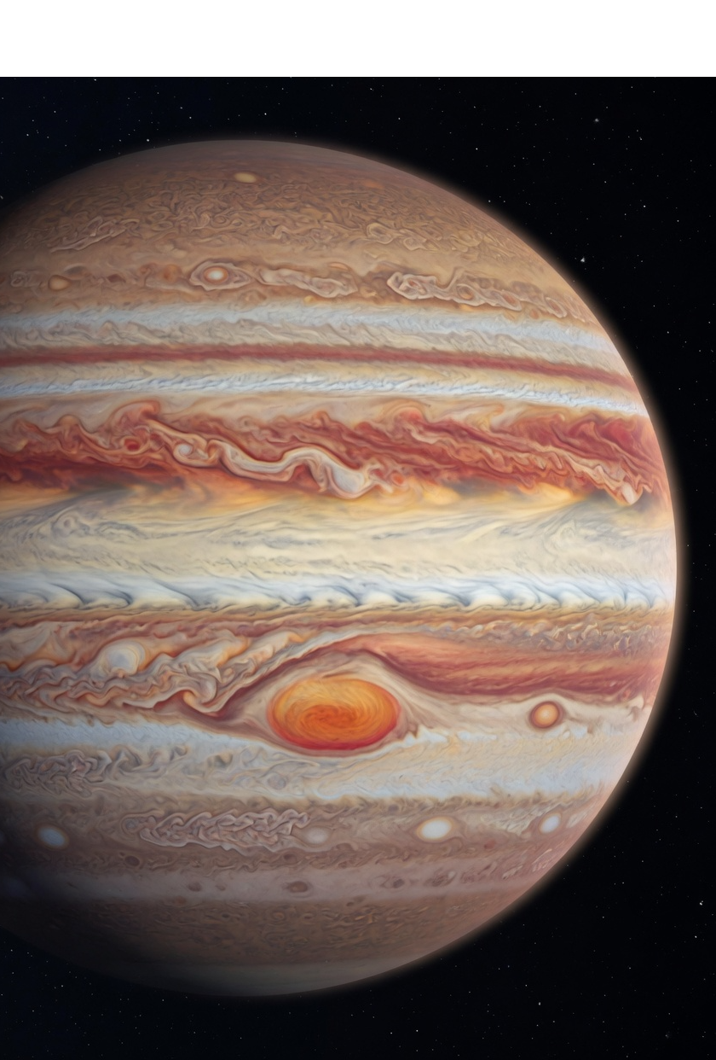
Юпитер
Юпитер выступает бесспорным тяжеловесом Солнечной системы, забирая себе в два с половиной раза больше массы, чем все остальные планеты вместе взятые.
Его гравитация работает как огромный космический щит, который притягивает к себе опасные кометы и астероиды, летящие в сторону Земли.
Несмотря на свои колоссальные размеры, он делает полный оборот вокруг оси всего за десять земных часов.

Slide 6
Большое красное пятно
Самая узнаваемая деталь на диске Юпитера — это гигантский антициклон, внутри которого легко поместилась бы целая Земля.
Этот мощный ураган бушует в атмосфере планеты уже больше трёхсот лет, хотя сейчас астрономы фиксируют его медленное сжатие.
Ветер на краях воронки разгоняется до пятисот километров в час, перемалывая аммиачные облака в характерный красно-оранжевый цвет.

Slide 7
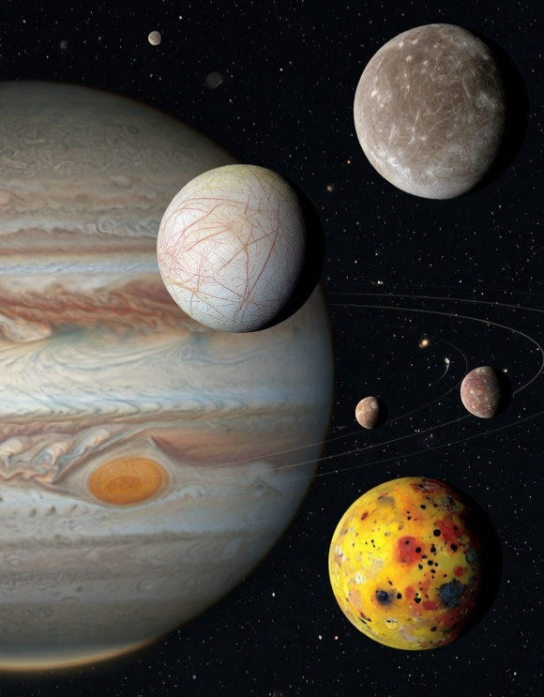
Спутниковая система Юпитера
Юпитер уверенно удерживает вокруг себя десятки спутников, напоминая Солнечную систему в миниатюре.
Четыре самые крупные луны открыл ещё Галилео Галилей: это вулканически активный Ио, покрытая льдом Европа, гигантский Ганимед и кратерированная Каллисто.
Под толстым ледяным панцирем Европы скрывается огромный океан жидкой солёной воды, который биологи считают главным кандидатом на поиск внеземной жизни.

Slide 8
Сатурн
Сатурн известен своей невероятно низкой плотностью, которая уступает даже плотности обычной воды.
Если бы астрономы смогли найти достаточно большой океан, эта гигантская газовая планета просто плавала бы на его поверхности.
Атмосфера Сатурна выглядит более спокойной и однородной по сравнению с Юпитером из-за толстого слоя серной дымки в верхних слоях облаков.

Slide 9
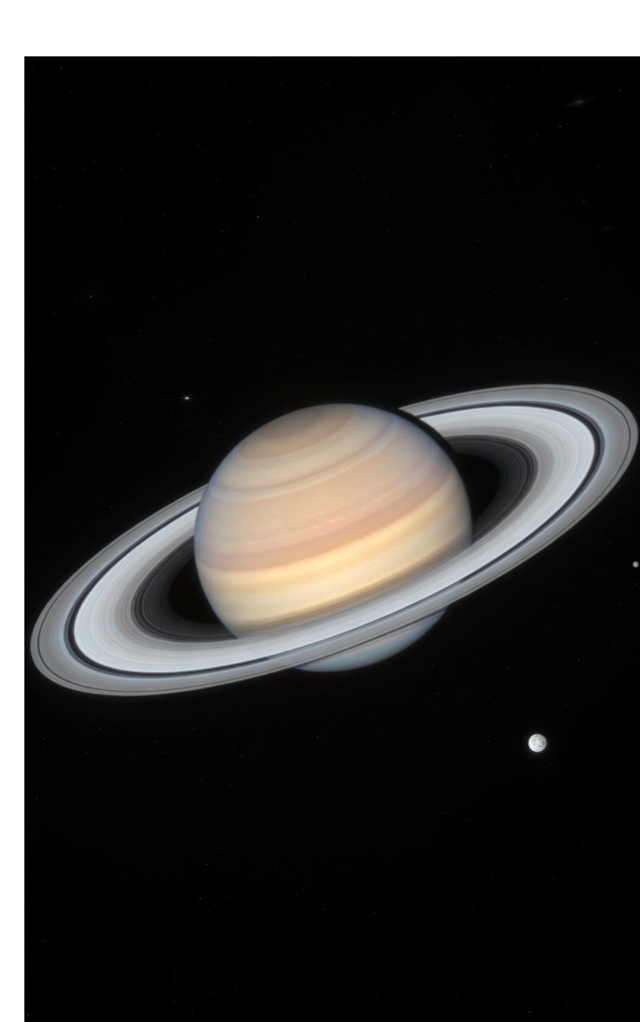
Кольца Сатурна
Знаменитая кольцевая система состоит из миллиардов кусков водяного льда и камня размером от мелкой пылинки до крупного дома.
Эти фрагменты непрерывно сталкиваются друг с другом, образуя плоский диск шириной в сотни тысяч километров при толщине всего в десять метров.
Гравитация небольших спутников, вращающихся прямо внутри системы, прорезает в кольцах тёмные щели и удерживает лёд от разлетания в космос.

Slide 10

Титан и Энцелад
Титан является единственным спутником в Солнечной системе, обладающим полноценной плотной атмосферой из азота.
На его холодной поверхности текут реки из жидкого метана и идут углеводородные дожди, вымывая глубокие долины в ледяных горах.
Крошечный Энцелад постоянно выбрасывает в космос гейзеры воды из подледного океана, часть которых образует одно из внешних колец Сатурна.

Slide 11
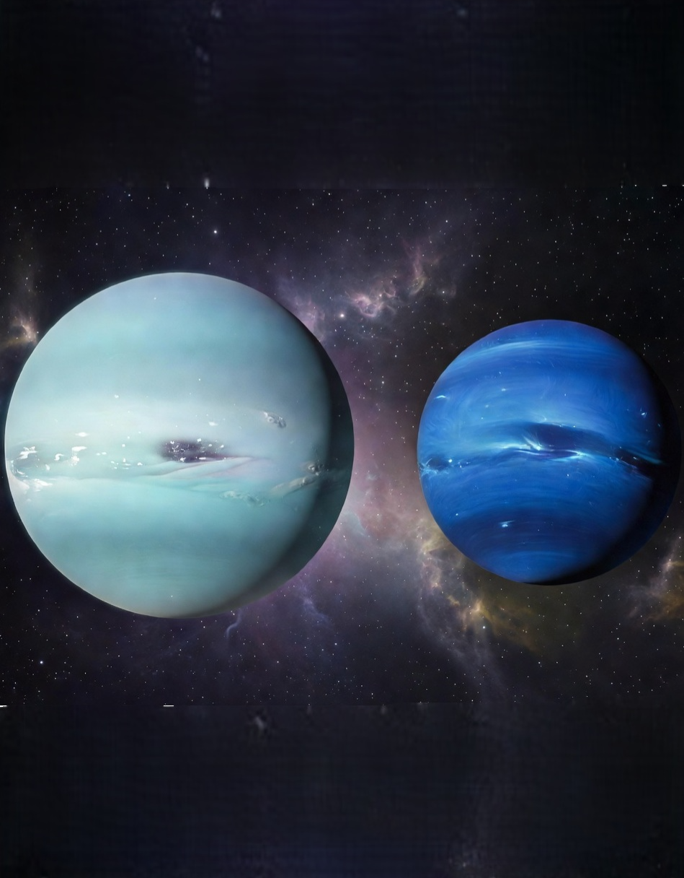
Ледяные гиганты
Уран и Нептун выделяют в отдельный класс ледяных гигантов из-за совершенно другого химического состава их глубоких недр.
Водорода и гелия в них гораздо меньше, а основную массу составляет горячая смесь из воды, аммиака и метанового льда под колоссальным давлением.
Присутствие метана в верхних слоях атмосферы активно поглощает красный свет, придавая обеим планетам характерный синий или голубой оттенок.

Slide 12
Уран
Уран выделяется среди всех планет тем, что вращается вокруг Солнца буквально лёжа на боку, подставив светилу свой полюс.
Астрофизики предполагают, что в далёком прошлом он пережил тяжёлое столкновение с крупным объектом размером с Землю, которое навсегда опрокинуло ось его вращения.
Из-за такого сильного наклона смена времён года на Уране длится десятилетиями, погружая одно полушарие в долгую и тёмную полярную зиму.

Slide 13
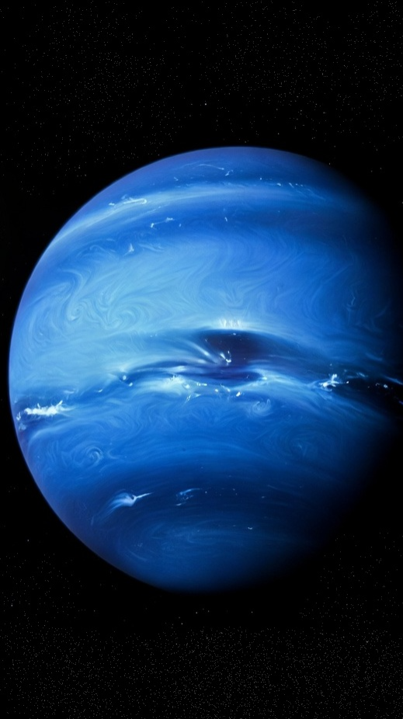
Нептун
Самая дальняя планета нашей системы получает в тысячу раз меньше солнечного тепла, чем Земля.
Несмотря на жестокий космический холод, Нептун обладает невероятно активной атмосферой и излучает в пространство больше тепловой энергии, чем поглощает от Солнца.
Скорость сверхзвуковых ветров в его метановых облаках достигает двух тысяч километров в час, что делает их самыми быстрыми в Солнечной системе.

Slide 14
Магнитные поля
Быстрое вращение жидких металлических недр генерирует вокруг планет-гигантов чудовищно мощные магнитные поля.
Магнитосфера Юпитера настолько огромна, что если бы она светилась в видимом диапазоне, то на земном ночном небе казалась бы больше Луны.
Эти поля намертво захватывают заряженные частицы солнечного ветра, создавая смертельные радиационные пояса, которые быстро выводят из строя электронику космических зондов.

Slide 15
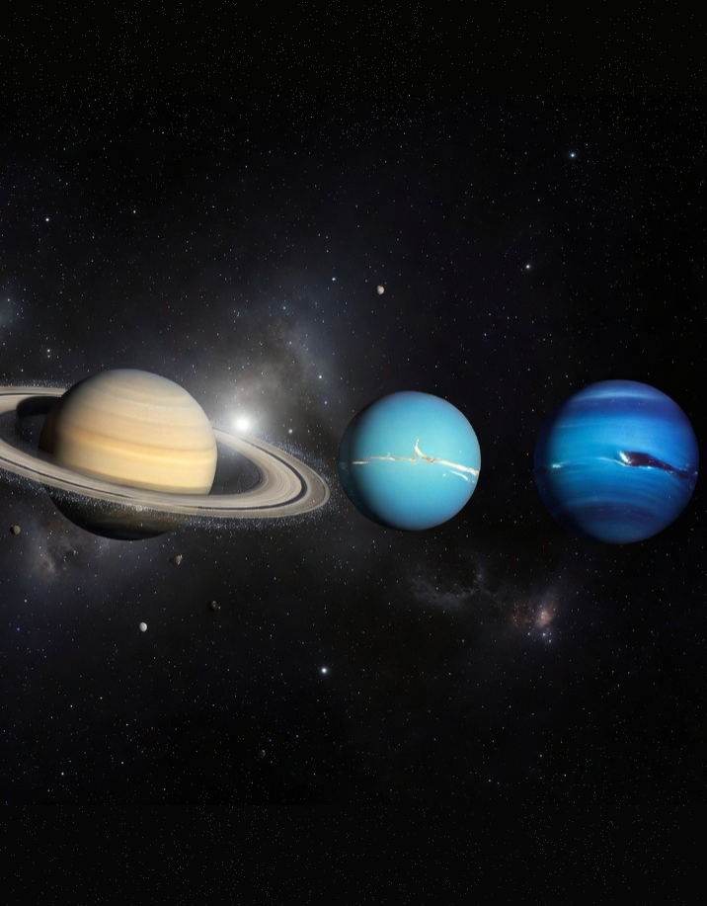
Заключение
Газовые и ледяные гиганты выступают архитекторами Солнечной системы, которые своей гравитацией расчистили орбиты для формирования внутренних твёрдых планет.
Эти колоссальные миры остаются физическими лабораториями, демонстрирующими поведение материи при совершенно недостижимых для землян давлениях и температурах.

